Slide 1
Тема урока: Физиология и диагностика беременности и родов
Подготовил студент 1 курса группа 4 зоотехния Фомин Владислав
Преподаватель Рождественская А.И.

Slide 2
Объект родов - плод.

Slide 3
Родовые силы
Родовые силы - схватки и потуги, под влиянием которых из полости матки через родовые пути изгоняется плод и послед.

Slide 4
Плод (как объект родов)
Плод (как объект родов) рассматривается в основном с учетом размеров головки. Это связано с тем, что головка как самая объемная и плотная часть испытывает и наибольшие трудности при продвижении по родовым путям; от степени подвижности и плотности костей головки во многом зависит исход родов для матери и плода; по головке, идущей впереди по родовым путям, осуществляется оценка динамики и эффективности родовой деятельности.

Slide 5
При родах различают положение, позицию, предлежание и членорасположение плода.

Slide 6
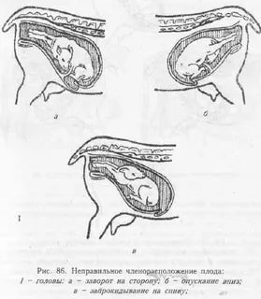
Неправильное членорасположение плода

Slide 7
Положение плода
Положение плода - расположение продольной оси тела плода по отношению к продольной оси тела матери. Продольное расположение правильное; вертикальное и поперечное - патологические.

Slide 8
Позиция плода
Позиция плода - расположение спины плода по отношению к спине матери. Верхняя позиция правильная; нижняя и боковые, правая и левая - неправильные.

Slide 9
Предлежание
Предлежание - расположение частей плода по отношению ко входу в таз. Головное и тазовое правильные; брюшное и спинное - патологические.

Slide 10
Членорасположение
Членорасположение - расположение частей плода по отношению к его туловищу. Правильное членорасположение - то, при котором в родовых путях передние конечности вытянуты, а голова лежит сверху, или когда задние конечности вытянуты, а хвост находится над ними. В момент родов плод устанавливается продольно, в верхней позиции, с правильным членорасположением, головным или тазовым предлежанием.

Slide 11
У одного и того же животного роды протекают в различные сроки и зависят от ряда факторов .
При хорошем экстерьере и тренированной мускулатуре они проходят без осложнений. Активные движения матери на свежем воздухе, как и восполнение растущих потребностей в кислороде и питательных веществах, повышают обмен в организме. Неблагоприятными факторами, затрудняющими течение родов, могут быть крупный плод и узкий таз, недостаточное раскрытие канала шейки матки, заболеваниявнутренних органов, патологические состояния матки и брюшины, действие стрессовых факторов, неправильное расположение плода.

Slide 12
Роды проходят в три периода
Роды проходят в три периода - раскрытие канала шейки матки, рождение плода и отделение последа.

Slide 13
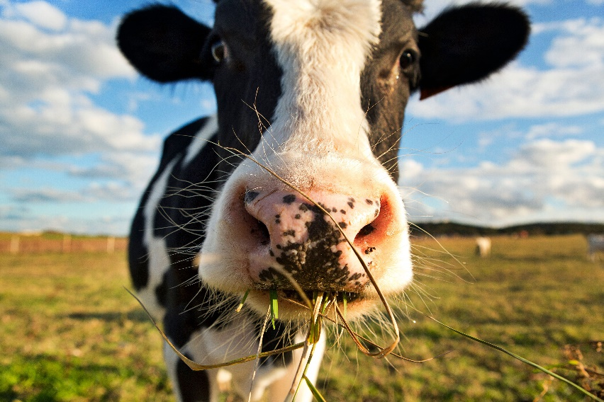
Первый период
Первый период начинается с появления слабых схваток (сокращений мышц матки), беспокойства животного и выделения шеечной слизи в виде тяжа. Паузы между схватками укорачиваются, а сила схваток увеличивается. Растет внутриматочное давление. Кольцеобразные схватки, идущие от верхушки рога, направляют плодные воды к каналу шейки матки, плодный пузырь вклинивается в шейку матки, постепенно раскрывает ее и выступает наружу. Период заканчивается установкой плода в родовых путях.

Slide 14
К признакам скорого наступления родов относят:
превращение обычного таза самки в родовой, что выражается в расслаблении его связочного аппарата;
увеличение и отек половых губ;
разжижение перед родами густой слизи влагалища и выделение «поводков» из половой щели;
выделение молозива;
понижение температуры тела на 0,5-1,2°С;
укорочение шейки матки, которое устанавливается при ректальном исследовании;
приготовление мелкими животными «гнезда для родов»;
изменение поведения самок перед родами.

Slide 15
Родовые силы: схватки и потуги. Их продолжительность и чередование в разные стадии родов

Slide 16
Схватки и потуги
Силами, выводящими плод из полости матки, является сокращение мышц матки - схватки, и брюшного пресса - потуги. Эти сокращения имеют волнообразный характер и чередуются с расслаблениями. Схватки, потуги и паузы между ними - целесообразное приспособление, обуславливающее рождение живого плода.

Slide 17
Схватки
По силе и продолжительности сокращений различают схватки раскрывающие (подготовительные), схватки и потуги выводящие (родовые), схватки послеродовые.

Slide 18
Раскрывающие схватки
Раскрывающие схватки характеризуются сокращениями только мышц матки. Начинаются короткой схваткой (доли секунды), затем сменяются длительными паузами (20-30 минут). Далее схватки усиливаются и удлиняются (до 2-5 секунд), а паузы становятся короче (1-5 минут).

Slide 19
Родовые схватки и потуги
Родовые схватки и потуги (выводящие) слагаются из сокращений мышц матки и брюшного пресса. Схватки и потуги частые, очень сильные, длительные (до 5 минут), а паузы короткие (до1-3 секунд). Они оказывают значительное давление на плод и подталкивают его по родовым путям.
Схватки последовые начинаются после рождения плода, способствуют отделению плодных оболочек (последа) и изгнанию их и остатков плодных вод из матки. Схватки короткие (до 2-3 секунд) и прерываются длинными паузами.

Slide 20
Правила приёма новорожденных телят
Новорожденному телёнку, прежде всего, необходимо удалить чистым полотенцем слизь из ротовой и носовой полостей. Затем обрабатывают пуповину. Если она оборвалась самопроизвольно, её культю обильно смазывают 10% спиртовым раствором йода. Если пуповина не оборвалась, её перевязывают стерильной шелковой ниткой на расстоянии 10 см от пупочного кольца, смазывают дезинфицирующим раствором и перерезают на 2-3 см ниже перевязки. Культя пупочного канатика мумифицируется и отпадает через 10-12 дней.

Slide 21
Правила приёма новорожденных телят
После обработки пуповины телёнка дают облизать матери, а если она его не облизывает, то, интенсивно массируя, обтирают его чистой мешковиной или пучком сена. Обтирание и массаж способствуют улучшению кровообращения, дыхания, быстрому обсыханию, а также активизируют перистальтику кишечника. Облизывание матерью вызывает более сильные дыхательные движения у новорожденного и более полное расширение лёгких. Оно полезно и для матери, так как околоплодная жидкость способствует сокращению матки и отделению последа, а также усиливает секреторную функцию молочной железы. Обычно новорожденные делают попытки встать и тянутся к молочной железе. Но прежде чем допустить их к вымени, нужно убедиться в отсутствии мастита и обтереть соски теплым 3%-ным раствором борной кислоты или обмыть кипяченой водой. При отсутствии у матери молозива новорожденному выпаивают молозиво других животных или искусственное молозиво (телятам – 1 л парного молока, 15 г рыбьего жира, 10 г поваренной соли, 2-3 свежих яйца.

Slide 22
Правила приёма новорожденных телят
Телёнка после санитарной обработки и облизывания помещают на 10-15 дней в индивидуальную заранее вымытую и продезинфицированную, застланную сухой чистой соломой клетку профилактория.
После родов мать должна находиться в сухом помещении, без сквозняков, так как она часто потеет и может подвергнуться простудным заболеваниям. Через 1-2 ч роженицу поят теплой водой и растирают соломенными жгутами; корень хвоста забинтовывают. В первые дни животному дают высококачественные, легкоусвояемые корма ( витаминное сено, отруби) в небольшом количестве, чтобы не вызвать заболевание желудочно-кишечного тракта вследствие неприспособленности кишечника к новым условиям.

Slide 23
Правила приёма новорожденных телят
Мать должна находиться под регулярным наблюдением и подвергаться ежедневной двукратной термометрии. Как правило, 2 раза в день у нее обмывают кожу вульвы с последующим орошением дезинфецирующим раствором до прекращения лохий. Спринцевание влагалища противопоказано, так как родовые пути обладают свойством самоочищения. Показателем благополучного течения послеродового периода служат хорошее общее состояние и аппетит, а также нормальная температура тела.
Для предупреждения проникновения возбудителей болезни следят за тем, чтобы под роженицей всегда была чистая обильная подстилка из соломы. Через 3-4 дня роженице с нормальной температурой тела необходимо предоставить активный моцион на свежем воздухе; при отсутствии его неизбежны различные осложнения. Послеродовый период завершается быстрее, если сочетать активный моцион с инсоляцией и дозированным общением с самцом-пробником. Использовать животных для работы можно только по окончании послеродовой инволюции.

